Slide 1
MixPlus
Innowacyjne wykorzystanie treści video
Innowacyjne wykorzystanie telewizji tradycyjnych

Slide 2
1A Co to jest MixPlus?
Deklaracja wysokości zasilenia
Zasilenie min. raz miesiącu
Kontrola wydatków
Nowy telefon za 1 zł

Slide 3
1B Co to jest MixPlus?
To umowa nie na ilość miesięcy, a na ilość zasileń wybraną kwotą zobowiązania minimum raz w miesiącu
To doskonała kontrola kosztów, jak również sposób na pozbycie się uciążliwych rachunków
Im częstsze zasilenia tym szybsza wymiana telefonu na nowy
To gwarancja najlepszych telefonów w preferencyjnej cenie, najczęściej za 1 zł

Slide 4
2A Do kogo jest skierowany?
Młodzi „telefonożercy”
Lubią dobrą zabawę
Cenią świat lifestyle’u
Telefon= „być albo nie być”

Slide 5
2B Do kogo jest skierowany?
Oferta MixPlusa skierowana jest do osób młodych, „telefonożerców”, dążących do posiadania coraz nowszego i bardziej nowoczesnego telefonu
Świat marek jest im bliski i preferują produkty „lifestylowe”
Nastawieni są na rozrywkę, przyjemności i dobrą zabawę
Telefon traktują jak coś osobistego, dlatego zależy im na takim, którego nie będą się wstydzić

Slide 6
3A Co było naszym zadaniem?
Telefon
=
walkman
Młoda grupa docelowa
Non standard
Pająk na polowaniu

Slide 7
3B Co było naszym zadaniem?
Naszym celem było zachęcenie młodych ludzi do skorzystania z MixPlusa, gwarantującego tym razem super telefon-walkman tylko za 1 zł
Zależało nam na skutecznym i precyzyjnym dotarciu do młodej grupy docelowej
Dodatkowo chcieliśmy w sposób niestandardowy przedstawić i podkreślić muzyczny charakter oferty i telefonu
Wykorzystaliśmy spot telewizyjny i przekaz kampanii, nawiązujący do polowania na wyjątkową okazję (pająk czyhający na ofiarę w sieci)

Slide 8
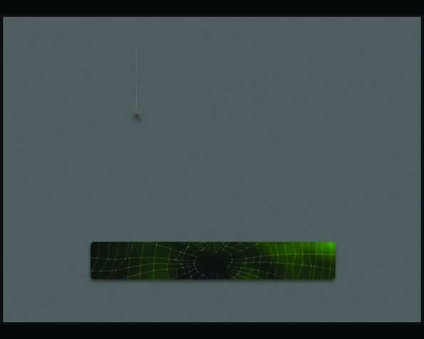
4A Niestandard w TV
Zjazd pająka
Wyjście poza standardowe 1/3 ekranu

Slide 9
4B Niestandard w TV
W celu realizacji założeń kampanii zdecydowaliśmy się na współpracę z kanałami muzycznymi
Wykorzystaliśmy innowacyjny format graficzny „part screen advertising”, emitowany tylko podczas czasu programowego stacji
Dodatkowo po raz pierwszy zmodyfikowaliśmy dostępny format i wyszliśmy poza standardową 1/3 ekranu
Oprócz belki na ekranie pojawił się również pająk, zjeżdżający od góry ekranu

Slide 10
5A Part Screen Advertising
Film do obejrzenia

Slide 11
5B Part Screen Advertising

Slide 12
6A Nasze wyniki
 | Liczba 10s belek | Średni AMR % jednej emisji belki | Średni AMR % stacji | Różnica oglądalności
MTV | 132 | 0,19 | 0,12 | + 58%
VIVA | 101 | 0,43 | 0,23 | + 87%
4 FUN TV | 84 | 0,08 | 0,06 | + 33%
Źródło: AGB Nielsen Media Research, 1– 31.08.2010; Wszyscy 13-29

Slide 13
6B Nasze wyniki
Łącznie w kampanii zostało wyemitowanych 317 belek
W porównaniu ze średnią w każdej stacji, grafika osiągnęła znacząco wyższą oglądalność
Udało nam się wyjść poza clutter reklamowy – wszystkie belki zostały wyemitowane w czasie trwania programów
Złapaliśmy grupę docelową podczas oglądania ulubionych programów czy teledysków
Dodatkowo warto podkreślić, że po raz pierwszy wyszliśmy poza standardową dla formatu „part screen advertising” 1/3 ekranu

